Slide 1
КОРОЛЬ ТАНЦЕВ – ВАЛЬС
Маркова Мария 4 класс

Slide 2
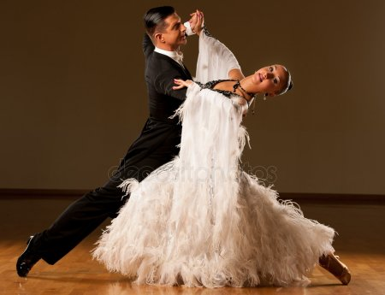
Вальс - один из самых романтичных и любимых танцев, объединяющий поколения и погружающих нас в состояние некоторой эйфории. Жанр вальса так любят многие композиторы-песенники, написавшие свои нетленные шедевры, которые не теряют своей популярности уже много лет – «Майский вальс», «Вальс Победы», «Домбайский вальс» и многие другие.

Slide 3
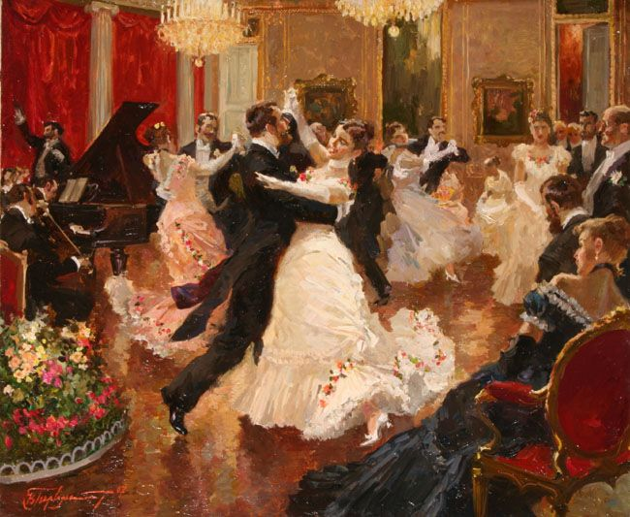
Вальс нельзя отнести к старинным танцам. По сравнению с аллемандой или курантой, вальс юн. Его возраст исчисляется менее чем двумя веками. Но вот точного происхождения данного танца точно не знает никто.
По одной версии прародителем вальса стал немецкий стремительный вальцер. А другая версия гласит, что вальс произошел от лендлера – трехдольного танца немецких и австрийских крестьян, который танцевали парами и обязательно по кругу.

Slide 4
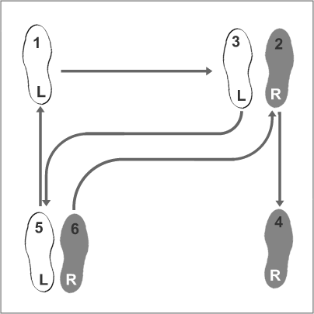
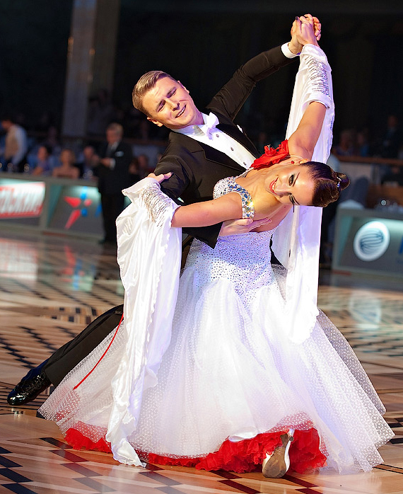
Схема шагов медленного вальса
История возникновения вальса также связана со многими танцами европейских народов. В Вене же этот танец получил традиционные черты и с тех времен стал считаться «королем» танцев. Популярность вальса стала просто бешеной — стали появляться разновидности, которые исполняли не только дворяне, но и простые люди.
В начале XX века в Англии начали танцевать такие известные сейчас вальс — бостон, медленный вальс. Старое дворянство относилось к ним скептически, но время неумолимо шло и мода менялась, а за ней новые веяния приходили и в танцевальные стили. Каждый из них отличало увеличение или уменьшение темпа, особый характер поворотов и движений.

Slide 5
Виды вальса
Вальс – танец романтичный, нежный и очень разнообразный. Испытания и видоизменения, которые вальс пережил за время своего существования, помогли появиться на свет самым разным видам это чудного танца. На сегодняшний день существует огромное количество разновидностей вальса, но к самым распространенным можно отнести:
Венский вальс (быстрый, стремительный, изящный, легкий)
Медленный вальс, вальс-бостон или английский вальс (элегантный, сдержанный, требующий высокой дисциплины и хорошей техники. Характерна смена темпа, наличие выдержанных пауз и фермат)
Танго-вальс(комбинированный жанр, сочетающий в себе элементы танго и вальса. Его еще называют Аргентинским вальсом)
Фигурный вальс(вальс, вошедший в спортивную программу бальных танцев еще в СССР в 60х года 20 века. Характерен выполнением строгих фигур)

